Slide 1


Slide 2
Semana 6
Programación competitiva
Profesor: Jorge Alvarado

Slide 3
El tipo de dato Pila
Paradigma LIFO (Last In First Out)
El ultimo en llegar el primero en salir
Funciones incorporadas:
Pila.Push(ítem)
ítem = Pila.Pop()
Pila.IsEmpty()
Util para resolver problemas de expresiones:
Calculo
Evaluación de balanceo de expresiones

Slide 4
El tipo de dato Cola
Paradigma FIFO (First In First Out)
El primero en llegar es el primero en salir
Funciones incorporadas:
Pila.Enqueue(ítem)
ítem = Pila.dequeue()
Pila.IsEmpty()
Util para resolver problemas de atenciones:
Servicios, cálculos por recursos
Simulaciones

Slide 5
Recordando el flujo de programación
Inicio
Leer todos los problemas
Solucionar el problema
Enviar la solución (ejecutar) en el sistema de evaluación
Ver los resultados
Es Ok
Buscar errores

Slide 6
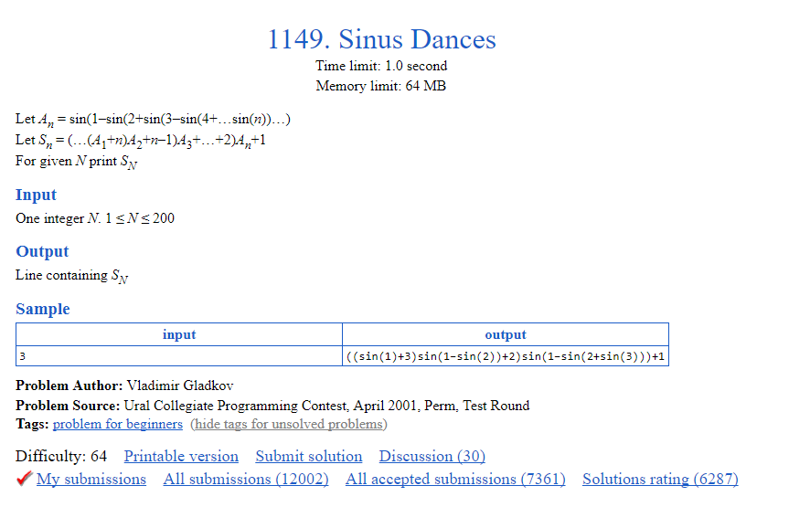
Ejercicios

Slide 7
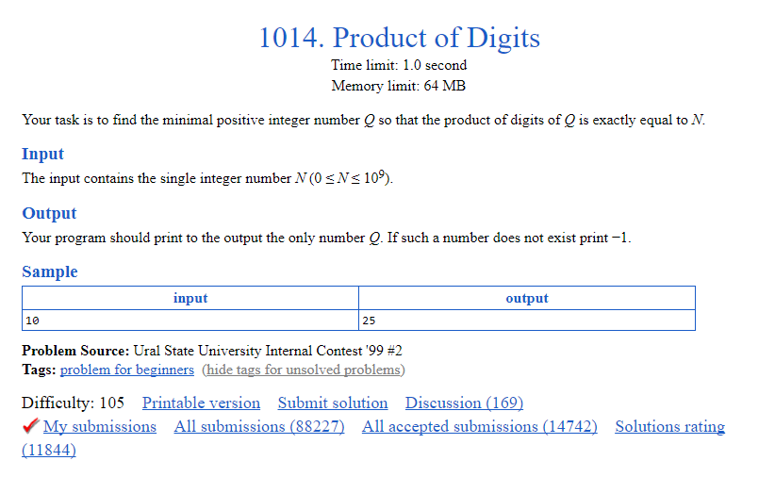
Ejercicios

Slide 8
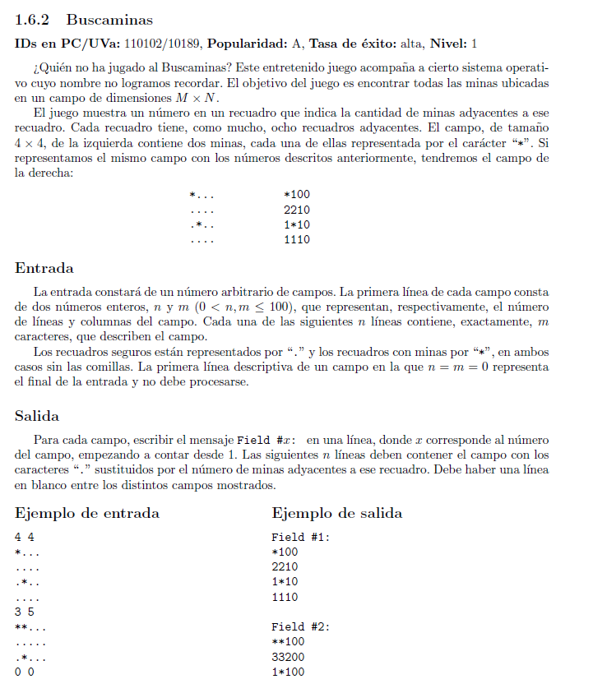
Ejercicios

Slide 9
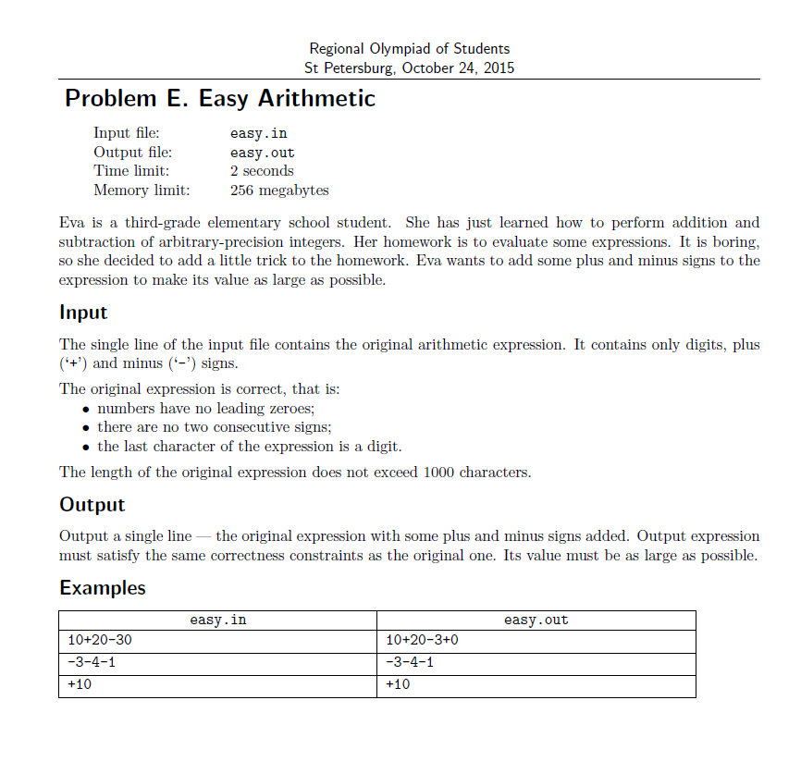
Ejercicios
Ejercicio de la suma aritmética.

Slide 10
Fin

